Slide 1
Resampling
validar modelos para dividir la base de datos en un parte de train y un parte de test
regression: MSE test error
clasificación: número de calificaciones malas

Slide 2
Validation set
50 - 50 split -> muy variable
menos data para entrenar el modelo

Slide 3
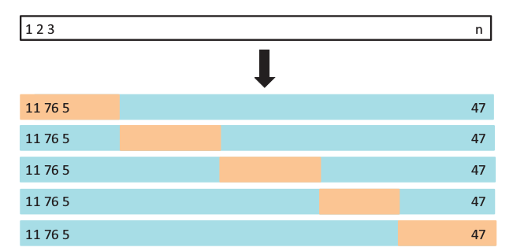
k-Fold Cross-Validation
k = 5 o k = 10

Slide 4
Bootstrap
Estimar la exactitud de un variable
Al azar elige el mismo número de filas de base de datos original
sample(x, x, replace=T)

Slide 5
Ejercicio
Hace un 5-fold cross validation por dos modelos para predecir el retraso en el base de datos de flights

